Slide 1
Psichikos sveikatos stiprinimas bendruomenėje SAM patirtis
Marija Oleškevičienė
SAM Psichikos sveikatos skyriaus patarėja
2023-12-08

Slide 2
Reformos ir pokyčių kryptys
Psichikos sveikata
Asmens psichikos sveikatos reforma
Visuomenės psichikos sveikatos stiprinimas
Psichoaktyviųjų medžiagų vartojimo prevencija, kontrolė

Slide 3
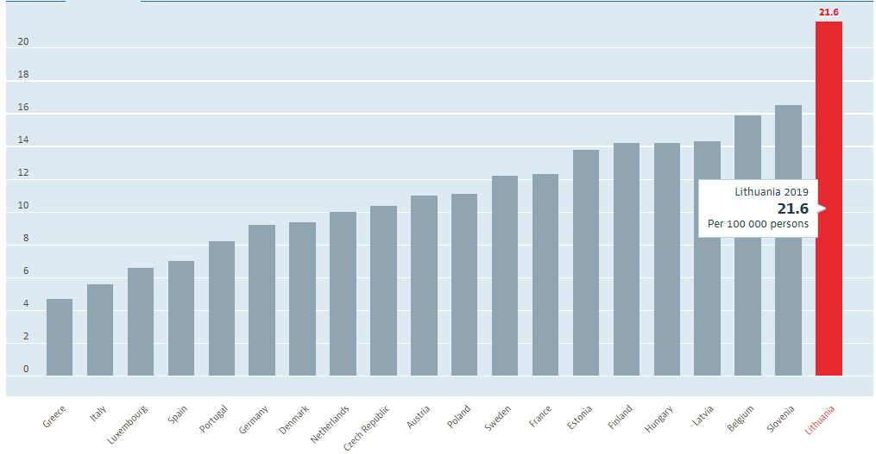
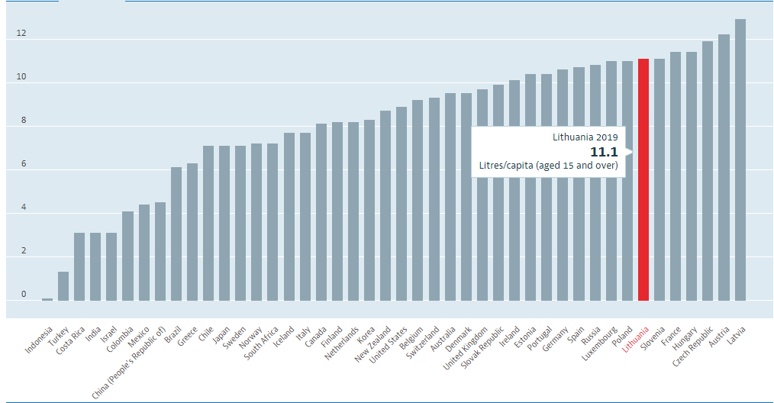
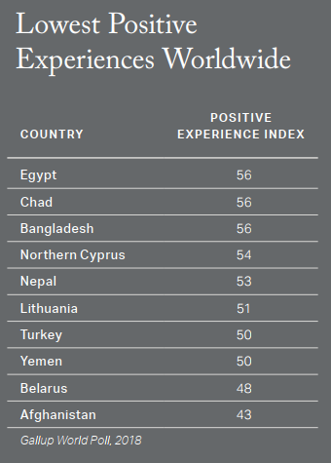
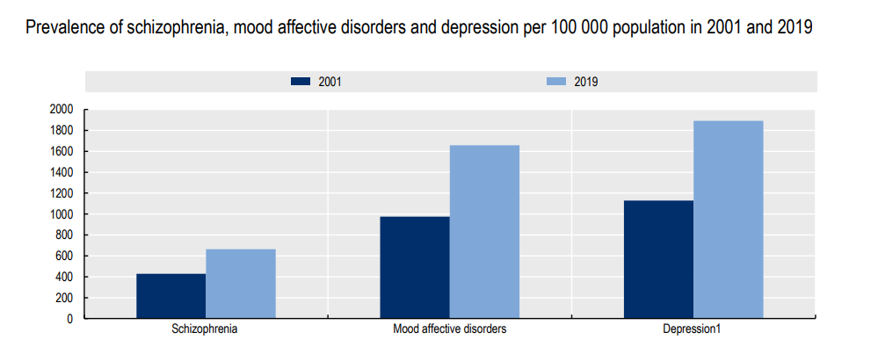
Psichikos sveikatos sistemos problemos
1) Išlieka aukščiausias savižudybių skaičius tarp ES šalių
2) Didelis alkoholio (ir kitų PAM) vartojimas
3) Sutrikimų skaičius per 20 metų išaugo
4) Viena iš paskutinių šalių pasaulyje pagal Teigiamų emocijų indeksą:

Slide 4
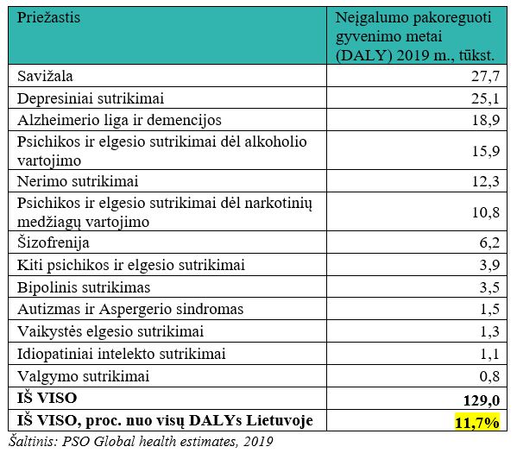
Psichikos ir elgesio sutrikimų našta visuomenei
Ligotumas psichikos ir elgesio sutrikimais
12 proc. gyventojų
(340611 asmenų)
Higienos institutas, 2022 m.
EBPO skaičiavimu, Lietuvoje kasmet prarandame 2,6% BVP dėl prastos psichikos sveikatos – tai 967 mln. eurų
Šaltinis: EBPO, 2019 m.

Slide 5
Iššūkiai
į ligoninę per 12 mėn. laikotarpį pakartotinai sugrįžta 33 proc. pacientų.
Dominuoja stacionarinė pagalba.
Trūksta sąryšio tarp stacionarų ir ambulatorinės grandies, kad asmenys gautų tęstinę pagalbą
Savižudybių skaičius 100 tūkst. gyventojų išlieka aukštas
Ambulatorinės spec. paslaugos
Stacionarinės paslaugos
Pakartotinės hospitalizacijos | Procentai per:
 | 3 mėn. | 6 mėn. | 12 mėn.
Visi psichikos ir elgesio sutrikimai | 15,0 | 23,5 | 33,6
Šizofrenija | 20,8 | 31,3 | 44,9
Notes:
Savižudybių skaičius per 10 metų sumažėjo 2 kartus, bet išlieka aukščiausias ES
50% specializuotų paslaugų yra stacionarinės, tam skiriama 2/3 visų psichikos sveikatos lėšų
Dienos stacionarų investicijos buvo sėkmingos, tačiau nepatenkina pilnai poreikio, vis dar per daug nukreipiama į stacionarą

Slide 6
EK Komunikatas: Psichikos sveikatos integravimas visoje politikoje
PSICHIKOS SVEIKATĄ LEMIANČIŲ VEIKSNIŲ SĄVEIKA
gyvenimo patirtis
Mityba, fizinis aktyvumas, PAM prevencija
šeimos, bendruomenės, visuomenės aplinka ir saugumas
Darbo aplinka, geresnė profesinio bei asmeninio gyvenimo pusiausvyra
Mokyklos aplinka
Skaitmeninis pasaulis
Socialiniai veiksniai (pvz., patiriamas smurtas, diskriminacija, lytis, amžius, išsilavinimas)
Ekonominiai veiksniai (pvz., nestabilumas, infliacija, skurdas ir nedarbas)
Komerciniai veiksniai (pvz., agresyvios rinkodaros daromas spaudimas)
gyvenamoji aplinka, geresnis būstas, švarus oras
kultūrinės veiklos ir žaliųjų zonų prieinamumas
Psichikos sveikatą ir psichologinį atsparumą stiprinti pasitelkiant šių sričių politiką
švietimas,
jaunimo politika
menai ir kultūra,
aplinka,
užimtumas,
moksliniai tyrimai ir inovacijos,
socialinė apsauga,
tvari miestų plėtra
skaitmeninis pasaulis
lygybė ir nediskriminavimas
smurto prevencija

Slide 7
Globalūs iššūkiai
ES ir pasaulis patyrė beprecedentes krizes, tokias kaip COVID-19 pandemija ir Rusijos agresijos karas prieš Ukrainą, energetikos krizė ir infliacija, ir tai sukrėtė žmonių kasdienį gyvenimą, jų lūkesčius ir pasitikėjimą.
Aktuali ir trilypė mūsų planetos krizė:
klimato kaita,
biologinės įvairovės nykimas
tarša
Intensyvesnė skaitmenizacija, demografiniai pokyčiai ir radikalūs pokyčiai darbo rinkoje
Siekiant įveikti šias krizes taip pat svarbu spręsti su psichikos sveikata susijusias problemas, kad stiprėtų asmenų ir visuomenės atsparumas
Notes:
Gal pabaigai iš komunikato ši informacija irgi tiktų kažkaip užbaigiant pranešimą ir apibendrinimui pagrindimas toks, kad na psichikos sveikata mūsų visų reikalas (čia į pranešimo pavadinimą apeliuojant gal?)

Slide 8
Psichikos sveikata – šios Vyriausybės prioritetas
Aštuonioliktosios Lietuvos Respublikos Vyriausybės programos nuostatų įgyvendinimo planas:
Įdiegti naujas ir tobulinti esamas psichikos sveikatos bendruomeninio lygio paslaugas, užtikrinant jų kokybę ir prieinamumą visoje Lietuvos teritorijoje, užpildant spragas tarp pirminės sveikatos priežiūros grandies ir stacionarų
Sukurti ir įteisinti psichikos sveikatos priežiūros įstaigų teikiamų paslaugų atitikties žmogaus teisių standartams vertinimo, stebėsenos ir metodinės pagalbos teikimo modelį ir pradėti jį įgyvendinti
Atnaujinti Nacionalinį savižudybių prevencijos veiksmų planą ir pradėti įgyvendinti
Plėtoti psichikos sveikatos stiprinimą ir visuomenės raštingumą, mažinti stigmą
Priimti Nacionalinę darbotvarkę narkotikų, alkoholio ir tabako vartojimo prevencijos, kontrolės ir žalos mažinimo klausimais iki 2035 m. ir veiksmų planą
Ir kt.

Slide 9
Finansavimo šaltiniai
Pirminė asmens sveikatos priežiūra;
Specializuota ambulatorinė (II lygio ambulatorinės konsultacijos, dienos stacionarai, psichoterapija, psichosocialinė reabilitacija) asmens sveikatos priežiūra;
Stacionarinė sveikatos priežiūra;
Specializuota psichiatrija.
Valstybės biudžetas
ES lėšos
VVSSF
PSDF lėšos
VVSSF: iš surenkamų akcizų
Finansuojami projektai, didžioji dalis skirta visuomenės psichikos sveikatai;
Finansuojami moksliniai tyrimai;
Finansuojama psichikos sveikatos viešinimo kampanija
VB: 49 visuomenės sveikatos biurai veikiantys visoje Lietuvoje;
Finansuojamos veiklos:
Psichologinės gerovės paslaugos VSB (psichologo konsultacijos, grupiniai užsiėmimai);
Ankstyvoji PAM vartojimo intervencija skirta jaunimui;
Priklausomybių konsultantai savivaldybėse;
Savižudybių prevencija savivaldybėse;
Psichikos sveikata darbovietėse;
Psichikos sveikata mokyklose;
Metimo rūkyti pagalba;
Pozityvios tėvystės stiprinimas ,,Neįtikėtini metai“
ES lėšos:
gerinti sveikatos priežiūros paslaugų kokybę ir prieinamumą
stiprinti gyventojų psichikos sveikatą bei plėtoti psichoaktyviųjų medžiagų ir kitų priklausomybę sukeliančių veiksnių kontrolę ir vartojimo prevenciją
VB: psichikos sveikatos stiprinimo, psichosocialinės pagalbos ir savižudybių prevencijos intervencijų plėtojimo ir veiksmų planui įgyvendinti

Slide 10
Asmens psichikos sveikatos reforma

Slide 11
Pokyčių planavimas
Europos Komisijos Joint Action patirties perėmimo iniciatyva (Belgijos modelis)
EK/EBPO Psichikos sveikatos sistemos analizė ir rekomendacijos
Sveidros ir kitų registrų duomenų analizė
Pasaulio sveikatos organizacijos, kitų organizacijų rekomendacijos
Viešosios konsultacijos,
darbo grupės
Gerosios praktikos perėmimo vizitai
Notes:
PROBLEMOS: savižudybių skaičius, medikamentinių paslaugų dominavimas, finansavimo trūkumas ir kt.
EK/EBPO struktūrinių reformų paramos paketo įrankis – LT atvejis pripažintas pavyzdiniu, pagal kurį bus kuriami paketai pagelbėti kitoms ES šalims
Socialinių partnerių įsitraukimas visuose lygiuose. Ypač daug darbo rengiant konkrečius sprendimus, teisės aktus
Mokomės daugiausia iš Skandinavijos šalių, taip pat Vakarų valstybių kaip Belgija, Nyderlandai

Slide 12
Siekiama paslaugų struktūra pagal PSO
PSR, ilgalaikė priežiūra
Būklės sunkumas
Aktyvus gydymas stacionare
Dienos stacionarai, psichoterapija, II lygio gydytojų konsultacijos
Psichikos sveikatos centrai
Šeimos gydytojų komanda
https://www.who.int/mental_health/policy/services/2_Optimal%20Mix%20of%20Services_Infosheet.pdf
Visuomenės sveikatos biurai
Bendruomeninės paslaugos ir savitarpio pagalba

Slide 13
Tikslai ir principai
Stiprinti orientaciją į pacientą, diegti atsistatymo paradigmą ir žmogaus teisių principais grįstas paslaugas
Transformuoti paslaugas, mažinant stacionarines ir plėtojant bendruomenines ir ambulatorines paslaugas
Tobulinti kokybę, plėtojant psichosocialines, įrodymais grįstas ir integruotas paslaugas
Mažinti regioninius ir kitus netolygumus
Horizontalūs prioritetai:
Savižudybių prevencija
Priklausomybės ligų gydymas
Vaikų ir paauglių paslaugos

Slide 14
Pagrindiniai reformos rodikliai
Iki 2030 metų:
Psichiatrijos stacionaro lovų skaičius -30%
Nuo 2413 ^{(2020 m.)} iki 1664
Savižudybių skaičius 100000 gyventojų -40%
Nuo 21,6 ^{(2019 m.)} iki 13
Pakartotinės hospitalizacijos -33%
Nuo 33 proc. ^{(2019 m.)} iki 22 proc.
Psichikos sveikatos stigmos sumažėjimas -5%
Nuo 61,7 proc. ^{(2022 m.)} iki 56,7 proc.
Regioninių netolygumų mažėjimas
Geresnė pacientų gyvenimo kokybė
Pacientų pasitenkinimas paslaugomis

Slide 15
Paslaugų transformacija
2020...
2030... (planuojama)
Stacionarinės paslaugos
32 mln.
PSC
26 mln.
Stacionarinės paslaugos
46 mln.
PSC
20 mln.
Prevencija ir stiprinimas
6 mln.
Psichoterapija
2 mln.
Dienos stacionarai
16 mln.
Dienos stacionarai
4,5 mln.
Prevencija ir stiprinimas
4,5 mln.
ABP komandos
6 mln.

Slide 16
Pirminė psichikos sveikatos priežiūra
Pirminė psichikos sveikatos priežiūra
Tinklas iš 107 pirminio lygio psichikos sveikatos centrų (PSC) 58 savivaldybėse (išskyrus Birštono ir Neringos m.)
Specialistų komanda | gydytojas psichiatras, psichikos sveikatos slaugytojas, medicinos psichologas, socialinis darbuotojas 17 000 prisirašiusiųjų
Planuojami pokyčiai:
Optimizuoti PSC tinklą & gerinti komandinį darbą, išgryninti funkcijas
Atvejo vadyba sunkių psichikos sveikatos sutrikimų atveju
ŠG lygmuo: ankstyvas atpažinimas
Bendruomeninės paslaugos
Stacionarai
Žmogaus teisės
Paslaugų kokybė
Horizontalūs prioritetai
Savižudybių prevencija
PAM vartojimas
Vaikai ir paaugliai

Slide 17
ATVEJO VADYBOS PASLAUGŲ PILOTAVIMAS
Paslaugos teikiamos pacientams:
* sergantiems šizofrenija ir turintiems žemą funkcionavimo lygį ir (ar) žemą motyvaciją gydytis;
* patiriantiems savižudybės grėsmę;
* sergantiems sunkia depresijos forma bei turintiems žemą funkcionavimo lygį ir (ar) žemą motyvaciją gydytis;
* komorbidiškumas: sergantiems vidutinio sunkumo depresijos forma arba organine depresija bei turintiems bet kokį kitą psichikos ir elgesio sutrikimą;
pacientams, turintiems priklausomybę nuo alkoholio, ir esantis toje savivaldybėje, kurioje nėra
Priklausomybės ligų centro ar jo filialo (toliau – PLC);
* pacientams, turintiems priklausomybę nuo alkoholio, ir esantis toje savivaldybėje, kurioje yra PLC ar jo filialas;
* pacientams, gydomiems stacionare, siekiant užtikrinti, kad per 30 dienų po stacionarinio gydymo pacientas atvyks į PSC, aptarnaujantį ne mažiau kaip 45 000 pacientų, į konsultaciją pas psichikos sveikatos specialistą;
Notes:
17

Slide 18
Atvejo vadybos paslaugos
* iki paslaugų teikimo pradžios turi būti parengta įvairių įrodymais grįstų atvejo vadybos modelių analizė bei atvejo vadybos modelio išbandymo Lietuvoje rekomendacijos, kuriomis vadovausis projekto partneriai teikdami atvejo vadybos paslaugas.
Po atvejo vadybos modelio išbandymo, atsižvelgiant į praktikoje nustatytus trūkumus ir privalumus, atvejo vadybos modelio rekomendacijos turi būti pakoreguotos;
iki paslaugų teikimo pradžios turi būti parengtas paslaugų organizavimo (įskaitant bendradarbiavimą su kitomis įstaigomis), finansavimo, stebėsenos ir vertinimo bei paslaugų teikimo metodinis dokumentas (algoritmas, aprašas ir kt.);
turi būti parengtas (-i) gyvenimo kokybės pagerėjimo ir sveikatos gerėjimo (angl. recovery) progreso (eigos) vertinimo klausimynas (-ai) ir jų taikymo metodika;
atvejo vadybos ir (ar) sveikatos gerėjimo (angl. recovery), ir (ar) atkryčio prevencijos plano forma (-os) ir jų taikymo metodika;
* pirminio lygio psichikos sveikatos priežiūros paslaugas teikiančių specialistų mokymai, supervizijos ir (arba) intervizijos;
Notes:
18

Slide 19
Bendruomeninės & stacionaro paslaugos
Pirminė psichikos sveikatos priežiūra
Dominuoja stacionarinė priežiūra | 50% paslaugų ir 56% of finansavimo- stacionarinėms aktyvaus gydymo paslaugoms
Biomedicininis paslaugų modelis| dėmesys paslaugos teikimui
Planuojami pokyčiai:
Palaipsniui iki 2030 m. sumažinti stacionaro lovų skaičių 30%
Padidinti psichiatrijos dienos stacionaro paslaugų apimtis 50% + gerinti kokybę + prieinamumas (regioninis, vakarai & savaitgaliai)
Aktyvaus gydymo bendruomenėje komandos (~14-17)
valstybės finansuojamos psichoterapijos ir kalbėjimo terapijos paslaugos
Bendruomeninės paslaugos
Stacionarai
Žmogaus teisės
Paslaugų kokybė
Horizontalūs prioritetai
Savižudybių prevencija
PAM vartojimas
Vaikai ir paaugliai

Slide 20
Psichiatrijos dienos stacionarų plėtra
Mažeikiai
Biržai
Skuodas
Naujoji Akmenė
Joniškis
Palanga
Kretinga
Telšiai
Šiauliai
Pakruojis
Pasvalys
Plungė
Rokiškis
Esantys psichikos dienos stacionarai
Planuojami įsteigti papildomi psichikos dienos stacionarai
Klaipėda
Kupiškis
Gargždai
Rietavas
Kelmė
Radviliškis
Panevėžys
Zarasai
Neringa
Šilalė
Anykščiai
Visaginas
Utena
Šilutė
Ignalina
Tauragė
Raseiniai
Kėdainiai
Pagėgiai
Jurbarkas
Ukmergė
Molėtai
Kaunas
Jonava
Švenčionys
Širvintos
Šakiai
Kaišiadorys
Kazlų
Rūda
Prienai
Elektrėnai
Vilnius
Vilkaviškis
Marijampolė
Birštonas
Paslaugų apimtis didinama 50 %
Trakai
Kalvarija
Alytus
Šalčininkai
Varėna
Lazdijai
Druskininkai

Slide 21
Siūlymai Aprašui (apraše aptartini dalykai)
Paslaugos formos
Psichiatrijos dienos stacionaro paslauga – ne trumpesnė kaip 6 kontaktinių valandų per dieną planinė psichiatrinio gydymo ir readaptacijos paslauga suaugusiesiems, teikiama asmens sveikatos priežiūros įstaigoje.
Sutrumpintoji psichiatrijos dienos stacionaro paslauga – ne trumpesnė kaip 3, bet ne ilgesnė kaip 6 kontaktinių valandų per dieną planinė psichiatrinio gydymo ir readaptacijos paslauga suaugusiesiems, teikiama asmens sveikatos priežiūros įstaigoje ne anksčiau kaip nuo 15.00 val. darbo dienomis ir (ar) bet kuriuo dienos metu savaitgaliais.

Slide 22
INTERVENCIJOS
Psichiatrijos dienos stacionaro paslaugų teikimo metu vienam pacientui per dieną taikoma ne mažiau kaip 6 valandos kontaktinių intervencijų iš A, B ir C kontaktinių intervencijų grupių
Vidutiniškai per 5 paslaugos teikimo dienas pacientas turi gauti ne mažiau kaip 5 A grupės intervencijas ir ne mažiau kaip 5 B grupės intervencijas,
likęs kontaktinių intervencijų laikas skiriamas iš A, B ir C kontaktinių intervencijų grupių pagal poreikį
Atskirais atvejais, daliai gydymo epizodo, atsižvelgiant į paciento sveikatos būklę ir apie tai pažymint medicininiuose dokumentuose, dienos intervencijų apimtis konkrečiam pacientui gali būti mažinama (intervencijos teikiamos mažesne apimtimi nei įprastai, bet ne mažiau kaip 3 val.)

Slide 23
A grupė | B grupė | C grupė
individuali gyd. psichiatro konsultacija (įskaitant psichofarmakoterapiją) | grupiniai psichoedukaciniai užsėmimai, su sveikatos palaikymu susijusi veikla | relaksacijos formos esant specialisto stebėjimui
individuali medicinos psichologo konsultacija | grupinė meno (muzikos, dailės, šokio-judesio ar dramos) terapija | šviesos terapija
individuali socialinio darbuotojo konsultacija | grupinė medicinos psichologo intervencija | asmeninės priežiūros ir kitų kasdienio gyvenimo įgūdžių mokymas, įskaitant maisto ruošos užsiėmimus
individuali psichikos sveikatos slaugytojo konsultacija | judėjimo įgūdžių lavinimas, teikiamas kineziterapeuto | socialinių, bendravimo įgūdžių lavinimas
individualios psichoterapijos seansas (įskaitant šeimos terapijos seansą) | įgūdžių, susijusių su mokymusi, žiniomis ir pažinimu, lavinimas, kurio metu lavinami atminties, orientacijos arba suvokimo, dėmesio bei vykdomieji įgūdžiai, teikiamas ergoterapeuto | žaidimo, laisvalaikio arba poilsio terapija
grupinės psichoterapijos seansas, (tam pačiam asmeniui ne dažniau kaip 2 kartus per savaitę), ne daugiau kaip 10 pacientų vienoje grupėje; | filmų terapija – medicinos psichologo atliekama intervencija | vibroakustinė, multisensorinė terapija
individuali ergoterapeuto konsultacija | biblioterapija – medicinos psichologo atliekama intervencija | kitos mokslo įrodymais grįstos terapinės intervencijos
individuali meno terapeuto konsultacija | Relaksacija (esant aktyviam specialisto įsitraukimui į procedūros vedimą):
individualios kitų licencijuojamų asmens sveikatos priežiūros specialistų konsultacijos | šeimos konsultavimas
transkranijinė magnetinė stimuliacija, skiriama gydytojo psichiatro ar gydytojo neurologo ir atliekama (gydytojo psichiatro, medicinos biologo ar kt.) | individualus psichosocialinis konsultavimas, kurio metu konsultuojama dėl tarpusavio santykių, krizinės situacijos arba įvykio, gedulo arba netekties
kitos mokslo įrodymais grįstos neinvazinės neurostimuliacijos intervencijos | kitos mokslo įrodymais grįstos terapinės intervencijos, taikomos licencijuojamo asmens sveikatos priežiūros specialisto arba socialinio darbuotojo

Slide 24
Įkainiai:
Suaugusiųjų psichiatrija (dabartinė iki 2024 m. sausio 1d. pereinamuoju laikotarpiu) 42,27
Psichiatrijos dienos stacionaro paslauga (įsigaliojo 2023 m. liepos 1 d. jei atitinka naujus reikalavimus) 77,52 (84,34)
Sutrumpintoji psichiatrijos dienos stacionaro paslauga (įsigaliojo 2023 m. liepos 1 d.) 33,47 (36,42)

Slide 25
ABP KOMANDOS PASLAUGŲ TIKSLAS
specializuota ambulatorinė gydymo ir intensyvios psichikos sveikatos priežiūros paslauga
Skirta sunkiomis psichikos ligomis sergantiems asmenims
teikiama tarpdisciplininės specialistų komandos
asmens gyvenamojoje vietoje, bendruomenėje ar asmens sveikatos priežiūros įstaigoje
siekiant paciento sveikimo ir atsigavimo tikslų
ABP komandos paslaugos ASPĮ turinčioje atskirą licenciją teikti ABP komandos asmens sveikatos priežiūros paslaugas, teikiančioje:
aktyvaus gydymo stacionarines psichiatrijos paslaugas
arba psichikos sveikatos centre, teikiančiame pirmines ambulatorines asmens sveikatos priežiūros paslaugas

Slide 26
INDIKACIJOS ABP KOMANDOS PASLAUGOMS (Sunkiomis psichikos ligomis sergantiems asmenims su žemu funkcionavimo lygiu):
Pakartotinė hospitalizacija psichiatrijos stacionare per paskutinius 6 mėnesius ir specialaus Klausimyno nustatytas žemas asmens funkcionavimo lygis, atitinkantis 20-26 balus;
Hospitalizacijos trukmė psichiatrijos stacionare per paskutinius 12 mėnesių daugiau kaip 40 dienų ir pagal Klausimyno nustatytas žemas asmens funkcionavimo lygis, atitinkantis 20-26 balus;
Per paskutinius 6 mėnesius buvęs priverstinis hospitalizavimas Psichikos sveikatos priežiūros įstatymo 12 straipsnio pagrindu, kuris tęsėsi ilgiau kaip 3 darbo dienas, ir pagal Klausimyno reikalavimus nustatytas žemas asmens funkcionavimo lygis, atitinkantis 20-26 balus;
Per paskutinius 6 mėnesius buvęs taikytas teismo nutartimi skirtas ambulatorinis arba stacionarinis stebėjimas ir pagal Klausimyno reikalavimus nustatytas žemas asmens funkcionavimo lygis, atitinkantis 20-26 balus;

Slide 27
KONTRAINDIKACIJOS
jaunesnis nei 18 metų amžius;
teismo nutartimi vykdomos priverčiamosios medicininės priemonės – stacionarinis stebėjimas vadovaujantis Baudžiamojo kodekso 98 straipsnio nustatytais pagrindais – kol tęsiasi šios priverčiamosios medicininės priemonės;
atliekama laisvės atėmimo bausmė įkalinimo įstaigoje – kol tęsiasi įkalinimas;
kai asmeniui kaip pagrindinė diagnozė yra diagnozuota demencija F00-F03;
kai asmeniui yra diagnozuotas sunkus ir gilus bei nepatikslintas protinis atsilikimas F72, F73, F78, F79;
asmuo gauna ilgalaikės socialinės globos paslaugas socialinės globos namuose arba savarankiško gyvenimo namuose.

Slide 28
SIUNTIMAS PASLAUGOMS
Pacientą ABP komandos paslaugoms gauti gali siųsti gydytojas psichiatras (bet kurio lygmens);
Asmens funkcionavimo lygį vertina siunčiančios ASPĮ gydytojas psichiatras, naudojant Klausimyną;
Siunčiančios ASPĮ Gydantis gydytojas psichiatras ir (ar) jo įgaliotas personalas susisiekia su ASPĮ teikiančia ABP komandos paslaugas ir organizuoja paciento perdavimą ABP komandos paslaugoms gauti;
Per 5 darbo dienas nuo paciento kontaktinio atvykimo dienos, ABP komandos gydytojas psichiatras kartu su specialistų komanda aptaria atvejį, paslaugos teikimo indikacijas ir kontraindikacijas, įvertina asmens pagal Klausimyno reikalavimus nustatyto funkcionavimo lygio pagrįstumą

Slide 29
KAIP NUSTATOMAS ŽEMAS FUNKCIONAVIMO LYGIS? Asmens sveikatos priežiūros paslaugų teikimo lygių naudojimo sistema psichiatrijos ir priklausomybės ligų gydymo paslaugoms klausimynas apima 6 vertinimo kriterijus
1. Žalos rizika (1 balas – minimali rizika, 5 balai - Itin didelė rizika)
2. Funkcinė būklė (socialinis funkcionavimas) (1 balas - Minimalus sutrikimas, 5 balai - ypač sunkus sutrikimas)
3. Komorbidiškumas (psichikos, somatinės ligos, psichoaktyviųjų medžiagų vartojimas) (1 balas – komorbidiškumo nėra, 5 balai - labai didelis komorbidiškumas)
4. Aplinkos faktoriai
A. Aplinkos streso lygis (1 balas - Žemo streso aplinka, 5 balai - itin didelė stresinė aplinka)
B. Paramos lygis (1 balas labai palaikanti aplinka, 5 balai nepalaikanti aplinka)
5. Sėkmingo gydymo ir atsigavimo anamnezėje situacija (1 balas labai - geras atsakas į gydymą ir ženklus atsistatymas, 5 balai - nėra atsako)
6. Motyvacija/nusiteikimas atsigavimui (1 balas - optimalus nusiteikimas, 5 balai - nėra motyvacijos)

Slide 30
Asmens sveikatos priežiūros paslaugų teikimo lygių naudojimo sistema psichiatrijos ir priklausomybės ligų gydymo paslaugoms (klausimynas) - pavyzdys
2. Funkcinė būklė
1 balas Minimalus sutrikimas |  | 1.1 Trumpalaikis veiklos sutrikimas po identifikuojamo stresoriaus poveikio
2 balai Nedidelis sutrikimas |  | 2.1 Patiriamos tam tikros tarpasmeninio bendravimo problemos, padidėjęs dirglumas, priešiškumas ar konfliktai, bet asmuo sugeba išlaikyti tam tikrą prasmę ir pasitenkinimą santykiais. 2.2 Nauja kai kurių nedidelių sutrikimų, susijusių su savigarba ar įprasta veikla, patirtis. 2.3 Nedideli, bet nuolatiniai socialinio vaidmens funkcionavimo ir laikymosi įsipareigojimų sunkumai, pvz. sunkumai vykdant tėvystės pareigas arba išlaikant atitinkamo lygmens funkcionalumą darbe ar mokykloje, tačiau visumoje išlaikomas gebėjimas tęsti šias pareigas. 2.4 Rodomas reikšmingas funkcijų pagerėjimas po sudėtingo laikotarpio
3 balai Vidutinis sutrikimas |  | 3.1 Nesenas konfliktas, atsiribojimas, susvetimėjimas ar kiti susirūpinimą keliantys požymiai svarbiausiose santykių srityse, tačiau asmuo kontroliuoja bet kokį impulsyvų, agresyvų ar įžeidžiantį elgesį. 3.2 Išvaizda ir higiena žemiau įprastų standartų. 3.3 Reikšmingi fizinės veiklos, tokie kaip miego, mitybos įpročių, aktyvumo lygio, libido sutrikimai, bet be rimtos grėsmės sveikatai. 3.4 Žymiai pablogėja gebėjimas vykdyti pareigas ir įsipareigojimus savitvarkoje, darbe, mokykloje, ar kitur, vengimas arba nepaisymas. 3.5 Nuolatinis ir (arba) kintantis sunkus gebėjimo įsitraukti į socialiai konstruktyvią veiklą ir gebėjimo išlaikyti pareigas tarpasmeniniuose santykiuose sutrikimas. 3.6 Neseniai buvo pasiektas gebėjimų padidėjimas ir (arba) funkcijų stabilizavimas intensyvaus gydymo metu

Slide 31
ABP KOMANDOS SUDĖTIS
ABP komandos paslaugas 200 pacientų (galimas iki 10 proc. nuokrypis) vienu metu teikia ši 10 etatų specialistų komanda (reikalavimas 2 metai patirties):
gydytojas psichiatras (1 etato darbo krūviu)
psichikos sveikatos slaugytojas (6 etatai darbo krūvio)
medicinos psichologas (0,5 etato bendru darbo krūviu)
ergoterapeutas (0,5 etato darbo krūviu)
socialinis darbuotojas (1 etato darbo krūviu)
- aukščiau nurodyti specialistai, specialistas įgijęs teisę taikyti psichoterapijos metodą (psichoterapeutas), kineziterapeutas, meno terapeutas, kiti asmens sveikatos priežiūros specialistai (iš viso 1 etato darbo krūviu)
1 : 200 pac.
1 : 27-35 pac.
0,5 : 200 pac.
0,5 : 200 pac.
1 : 200 pac.
Įprasta komanda aptarnauja apie 200 pacientų, tačiau gali kurtis ir mažesnės komandos (aptarnaujamų pacientų skaičius gali būti mažinamas 50 proc., atitinkamai sumažinant specialistų komandos etatinius krūvius (formuojant mažesnes komandas).
Klinikinio komandos vadovo pareigos priskiriamos gydytojui psichiatrui, kiekvienam pacientui paskiriamas psichikos sveikatos slaugytojas, atsakingas už jo priežiūrą ir Gydymo ir pagalbos plano įgyvendinimą (toliau – atsakingas slaugytojas). Atsakingam slaugytojui priskiriama nuo 27 iki 35 pacientų.

Slide 32
ABP komanda teikia šias asmens sveikatos priežiūros intervencijas:
Diagnostika (pvz. psichiatrinės anamnezės rinkimas, psichikos būklės vertinimas, psichiatrinės diagnozės nustatymas);
Farmakoterapija;
Somatinės sveikatos būklės įvertinimas pagal kompetenciją;
Vertinimai (psichosocialinis savižudybės grėsmės vertinimas, psichosocialinės aplinkos vertinimas, kiti psichologinio vertinimo metodai bei instrumentai), socialinio darbuotojo, psichikos sveikatos slaugytojo, ergoterapeuto ar kitų specialistų atliekami vertinimai, reikalingi sudaryti paciento individualų gydymo planą;
Medikamentų vartojimo priežiūra ir kitos psichikos sveikatos slaugos paslaugos;
Psichoedukacija;
Šeimos konsultavimas ir intervencijos;
Individualios medicinos psichologo konsultacijos (esant tęstinių konsultacijų poreikiui, organizuojamas poreikio vertinimas ir nukreipimas tęstinei medicinos psichologo arba psichoterapeuto pagalbai už ABP komandos ribų).

Slide 33
ABP komanda kartu su asmens sveikatos priežiūros intervencijomis, teikia šias psichosocialines intervencijas:
Informavimas, konsultavimas, tarpininkavimas, motyvavimas ir palydėjimas sprendžiant įvairias socialines problemas ir poreikius (apgyvendinimo, darbo, mokslo, išmokų gavimo, asmeninių finansų ir kt.);
visapusiška tarpdisciplininė pagalba įgyvendinant paciento atsistatymo tikslus atsižvelgiant į individualius asmens poreikius;
pagalba ir įgūdžių ugdymas savarankiško gyvenimo ir savirūpos srityse (finansinio savarankiškumo, kasdienių problemų sprendimo, veiklos planavimo ir pan.);
motyvavimas darbinei ar mokymosi veiklai, priešdarbinių įgūdžių lavinimas (bendrųjų įgūdžių, reikalingų darbui ar mokymuisi lavinimas), palydėjimas į įdarbinimo paslaugas teikiančias įstaigas;
lankymas stacionare (jei asmuo buvo hospitalizuotas paslaugos teikimo laikotarpiu).

Slide 34
ABP komandos paslaugos teikiamos įprastu arba intensyviu režimu:
Įprastu režimu paslaugos teikiamos, esant stabiliai paciento psichikos būklei.
Paslaugų teikimas organizuojamas vadovaujantis Gydymo ir pagalbos planu (GPP),
minimalus paslaugų intensyvumas – bent vieno komandos nario kontaktas su pacientu/intervencija ne rečiau kaip vieną kartą per 3-4 savaites;
Intensyviu režimu komandos paslaugos teikiamos intensyviau nei numatyta GPP pagal poreikį taip, kad būtų užtikrinta pakankama pagalba asmeniui ir atkryčio prevencija ir (ar) būklės stabilizavimas, skiriant optimalius resursus probleminės situacijos sprendimui.
Intensyvus režimas tęsiasi tol, kol pasiekiamas būklės stabilizavimas arba baigiasi krizinis laikotarpis.
Naujiems pacientams ar pacientams po hospitalizavimo – kol pacientas pradeda reguliariai lankytis ir (ar) kontaktuoti su ABP komandos nariais.
Sprendimas dėl intensyvaus režimo pabaigos priimamas komandos klinikinio aptarimo metu
ĮPRASTAS
INTENSYVUS

Slide 35
INDIKACIJOS INTENSYVIAM REŽIMUI
klinikinės ar funkcionavimo būklės pablogėjimas, lyginant su ankstesniuoju laikotarpiu;
paciento nesilankymas Gydymo ir pagalbos planu numatytu dažnumu be pateisinamos priežasties, nebuvimas aktyviu reguliariame kontakte, dažnas nepagrįstas susitarimų su komandos nariais nesilaikymas;
paciento išgyvenamos krizės ar situacijos, kurios gali destabilizuoti ar pabloginti psichikos būklę (pvz. netektys, praradimai (darbo, turto, kt.), ryškus fizinės sveikatos pablogėjimas, skyrybos, konfliktai artimoje aplinkoje, patirtas smurtas ir kt.);
Hospitalizavimas psichiatrijos stacionare (tokiu atveju ABP komanda lanko pacientą ligoninėje) bei išrašymas iš psichiatrijos stacionaro po baigto gydymo epizodo;
Nauji pacientai;

Slide 36
ABP KOMANDOS PASLAUGŲ PABAIGA:
Suėjus 2 metų terminui nuo ABP komandos paslaugų gavimo pradžios;
Anksčiau nei 2 metai ABP komandos bendru sprendimu, kai yra bent 2 iš šių sąlygų:
pacientui pasiekus ženklų savarankiškumo ir funkcionavimo pagerėjimą kasdienėje veikloje (pvz. geba savarankiškai apsirūpinti maistu, vaistais ir pan.) ir (ar) kai ženkliai pagerėjo poreikių, kurie buvo nustatyti pradinio įvertinimo metu pagal Kembervelo poreikių įvertinimo sutrumpintą formą, tenkinimo lygis;
kai pacientui daugiau kaip 12 mėnesių nebuvo teiktos intensyvaus režimo paslaugos ir ABP komandos paslaugų intensyvumo poreikis yra lygus ar retesnis kaip kas 4 savaites;
ABP komandos sudaryto gydymo plano nuoseklus įgyvendinimas, reguliarus vaistų vartojimas;
vyksta aktyvus paciento kasdienis užimtumas (dalyvavimas darbinėje, mokymosi, bendruomeninėje veikoje) ir pavyksta savarankiškai laikytis dienos struktūros ir vykdyti su pacientu sutartus įsipareigojimus;
atkurta ir (ar) ženkliai sustiprinta parama asmeniui jo socialinėje aplinkoje (asmeniniai socialiniai ryšiai, pakankamas bendruomeninės pagalbos tiekėjų tinklas);
Pacientui pakeitus gyvenamąją vietą;
Paciento raštu pateiktas atsisakymas gauti paslaugas.

Slide 37
Paslaugų teikimo vieta
Įstaigoje (komandos darbo vietoje)
paciento namuose, prireikus ir viešosiose vietose ar visuomeninio pobūdžio patalpose (seniūnijos, viešojo maitinimo įstaigos ir kt.), kai:
nuotoliniu būdu:
susirinkimų patalpa;
individualių bei grupinių (išplėstinių) konsultacijų patalpos;
procedūrų kabinetas (gali būti bendras su kitais skyriais).
ne mažiau kaip 2 ABP komandos mobiliajam darbui skirti automobiliai
Asmuo nebendradarbiaujantis (nemotyvuotas dalyvauti pagal GPP planą numatytose intervencijose);
Esant paciento judėjimo sutrikimams ar fizinei negaliai;
Asmuo yra intensyviame režime ir yra poreikis jį lankyti;
Jei pavėžėjimo paslauga nepatenkina galimybių gauti ABP komandos paslaugas, kai nėra kitos galimybės, o įgyvendinti GPP planą yra būtina;
Kai yra kitos aplinkybės, kuomet ABP komandos sprendimu lankymas namuose ar bendruomenėje yra būtinas.
Pacientui susirgus;
Esant paciento judėjimo sutrikimams ar fizinei negaliai
Esant kitoms situacijoms (pvz. oro sąlygos, transporto ar pavėžėjimo paslaugų nebuvimas ir kt.).

Slide 38
Finansavimo perspektyvos
Numatomas infrastruktūros plėtojimais 3 etapais¹:
nauja Privalomojo sveikatos draudimo fondo lėšomis nefinansuojama paslauga
Teisinė aplinka:
Sveikatos priežiūros kokybės ir efektyvumo didinimo plėtros programos (patvirtintos LRV 2022 m. kovo 30 d. nutarimu Nr. 319)
Nacionalinės pažangos priemonės „Gerinti sveikatos priežiūros paslaugų kokybę ir prieinamumą“ 7 veikloje „Specializuotų ambulatorinių psichikos sveikatos paslaugų ir psichosocialinės reabilitacijos paslaugų plėtra“ numatytos ES lėšos infrastruktūrai
2024 m. II ketv. – BANDOMASIS ETAPAS | 3,5 komandos
2025 m. IV ketv. | 4-5 komandos
2026 m. I ketv. | 5-6 komandos
~13-17 komandų 200 tūkst. gyventojų aprėptimi

Slide 39
Ką dabar darome:
AGB komandų veiklos aprašas derinamas TAIS
AGB komandoms investicijoms gauti Projektų finansavimo sąlygų aprašas
AGB komandų steigimo atrankos kriterijai (valstybės garantuojamos pagalbos lapas – pagal ką atrenkame įstaigas steigsiančias komandas)
Finansavimo iš PSDF skaičiavimas (bus finansuojamas metinis komandos biudžetas)

Slide 40
Human rights
Pirminė psichikos sveikatos priežiūra
Žmogaus teisėmis pagrįstas požiūris | paslaugų reformos esmė
Planuojami pokyčiai:
Atsistatymo (recovery) paradigma: mokymai, įrankiai, reikalavimai paslaugoms
PSO QualityRights iniciatyva: rutininis įgyvendinimo mechanizmas
Peer-support specialistų įgalinimas ir raida
Prievartinių priemonių mažinimo priemonės: mokymai, paciento patikėtinis, išankstinis nurodymas, ir kt.
Bendruomeninės paslaugos
Stacionarai
Žmogaus teisės
Paslaugų kokybė
Horizontalūs prioritetai
Savižudybių prevencija
PAM vartojimas
Vaikai ir paaugliai

Slide 41
Paslaugų kokybės gerinimas
Pirminė psichikos sveikatos priežiūra
Kokybė | mažinti teisės aktų skirtingą įgyvendinimą įstaigų lygmeniu
Planuojami pokyčiai:
Skaitmenizuoti paciento keliai
Psichologinio vertinimo įrankių adaptavimas
Paciento atsiliepimais grįsto vieningo kokybės valdymo diegimas
Bendruomeninės paslaugos
Stacionarai
Žmogaus teisės
Paslaugų kokybė
Horizontalūs prioritetai
Savižudybių prevencija
PAM vartojimas
Vaikai ir paaugliai

Slide 42
Paslaugos tikslinėms grupėms
Priklausomybės
Integracija į bendrąją priežiūros sistemą
Daugiau pirminio lygio paslaugų (ŠG, PSC)
Specializuotos stacionarinės ir ambulatorinės paslaugos bendruose psichiatrijos skyriuose ir ligoninėse
Ankstyvosios intervencijos programos jaunimui
Metimo rūkyti linija, ankstyvas atpažinimas ir pagalba ŠG lygmenyje
Prevencijos planavimas ir įgyvendinimas
Savižudybių prevencija
Nacionalinio SP veiksmų plano atnaujinimas
Nacionalinio SP algoritmo tobulinimas/paciento keliai
Specializuotos intervencijos (CAMS, ASSIP, DBT) ir paslaugos (krizinė pagalba, PS vertinimas)
Geresnė stebėsenos sistema (savižala, koronerio tyrimas, algoritmo stebėsena)
Pagalba savivaldybių algoritmams
Žiniasklaidos ir socialinės žiniasklaidos stebėsena
Vaikai ir paaugliai
Paskatinimas įsidarbinimui psichikos sveikatos centruose
Optimalus vaikų ir paauglių psichiatrų pasiskirstymas
Kompetencijos ugdymas ir paslaugų įvairovės plėtimas (menų terapija, psichoterapija ir kt.)
Ambulatorinių paslaugų plėtra regionuose

Slide 43
ES lėšos: gerinti sveikatos priežiūros paslaugų kokybę ir prieinamumą
Finansuojama infrastruktūra:
Infrastruktūros plėtrai iki 2027 metų skirta 20 mln. eurų:
13,700 tūkst. eurų psichiatrijos dienos stacionarams (42 skyriai regionuose, kvietimas teikti paraiškas įvykęs, šiuo metu paraiškos vertinamos);
3000 tūkst. eurų vaikų ir paauglių specializuotų ambulatorinių paslaugų plėtrai;
3300 tūkst. eurų aktyvaus gydymo bendruomenėje komandų infrastruktūros plėtrai (14 komandų trimis etapais. Pirmasis etapas 2024 metų II ketvirtis, 2-3 komandos pilotinės).

Slide 44
ES lėšos: gerinti sveikatos priežiūros paslaugų kokybę ir prieinamumą
Finansuojamos minkštosios priemonės 12,400 tūkst. eurų:
Atvejo vadybos pilotavimas pirminiuose psichikos sveikatos centruose (9 psichikos sveikatos centrai, dėl finansavimo vyksta sutarties pasirašymas);
Psichologinių vertinimo įrankių pritaikymas ir ankstyvas psichikos sveikatos sutrikimų atpažinimas;
Paciento kelių, diagnostikos gydymo metodikų atnaujinimas;
Žmogaus teisių psichikos sveikatos srityje stiprinimas, diegiant į atsigavimą (angl. Recovery) orientuotas paslaugas;
Kompleksinių bendruomeninių paslaugų savivaldybėse diegimas pacientams ir jų šeimos nariams (psichoedukacija, atkryčio prevencija, žemo slenksčio psichikos sveikatos stiprinimo paslaugos; peer support);

Slide 45
Visuomenės psichikos sveikatos stiprinimas

Slide 46
Psichikos sveikatos raštingumo didinimas ir stigmos mažinimas
Psichikos sveikatos ambasadoriai
Komunikacijos kampanija apie psichikos sveikatą
Psichikos sveikatos raštingumo didinimas
Psichikos sveikatos ambasadoriai
Tikslinė grupė – asmenys, patyrę psichikos sveikatos sunkumų ir (ar) susidūrę su jais savo artimoje aplinkoje
Tikslas – keisti kitų požiūrį į psichikos sveikatos sutrikimus, skatinti pozityvias nuostatas ir elgesį juos patiriančių žmonių bei jų artimųjų atžvilgiu
14
psichikos sveikatos
ambasadorių koordinatorių iš įvairių nevyriausybinių ir biudžetinių įstaigų
81
psichikos sveikatos
ambasadorius, kuris yra įgalintas dalytis savo išgyvenimais ir patirtimi apie psichikos sveikatos sunkumus
Notes:
Iniciatyvą įgyvendina 2022 m. atrinkti ir apmokyti 14 psichikos sveikatos ambasadorių koordinatoriai iš įvairių nevyriausybinių ir biudžetinių įstaigų.
2023 m. I pusmečio metu iniciatyvoje iš viso dalyvavo 81 psichikos sveikatos ambasadorius, kurie yra įgalinti dalintis savo išgyvenimais ir patirtimi apie psichikos sveikatos sunkumus, suteikiant jiems reikalingų išteklių (žinių, įrankių, mokymų ir pan.)

Slide 47
Psichikos sveikatos raštingumo didinimas ir stigmos mažinimas
Psichikos sveikatos ambasadoriai
Komunikacijos kampanija apie psichikos sveikatą
Psichikos sveikatos raštingumo didinimas
Komunikacijos kampanija apie psichikos sveikatą
Tikslinė grupė - Lietuvos gyventojai, turintys stigminių nuostatų psichikos sutrikimų atžvilgiu
Vykdoma ilgalaikė socialinė kampanija apie psichikos sveikatą įvairioms visuomenės tikslinėms grupėms (pvz. jaunimui, darbuotojams, vyresnio amžiaus asmenims) įvairiose aplinkose (pvz. mokyklose, darbovietėse). Kampanijos strategija parengta vadovaujantis visuomenės stigmos į psichikos sveikatą vertinimo rezultatais bei gerąja užsienio šalių patirtimi
„Žvelk giliau” siekia edukuoti ir ugdyti tolerantišką Lietuvos visuomenę, turinčią pakankamai žinių apie psichikos sveikatos svarbą ir problemas
Notes:
Daryti kiekvienos dalelės išskleidimą
Jungtinėje Karalystėje vykdytos „Time to Change“ antistigminės kampanijos psichikos sveikatos atžvilgiu rezultatai parodė, jog ši kampanija turėjo teigiamų pokyčių neigiamų ir antistigminių nuostatų psichikos sveikatos sutrikimais sergančiųjų atžvilgiu mažėjimui - per ketverius metus antistigminės nuostatos sumažėjo 2,9 proc. tarp suaugusiųjų (nuo 12.5 proc. 2016/2017 m. iki 9,6 proc. 2020/2021 m.) arba savo nuostatas į psichikos sveikatos ligomis sergančiuosius pakeitė 1 200 000 asmenų. Tuo tarpu per visą kampanijos laikotarpį – 15 m. tokių asmenų skaičius siekia 5 300 000. Kitų socialinių kampanijų, pavyzdžiui „Hjärnkoll“ Švedijoje bei „Opening Minds“ Kanadoje, poveikis stigmos psichikos sutrikimų turinčių žmonių atžvilgiu varijuoja iki 10 proc. Tokios kampanijos laikomis ekonomiškai efektyviomis ir nebrangiomis intervencijomis siekiant sumažinti stigmą asmenų su psichikos sveikatos sutrikimais atžvilgiu.
Įvairios atliekamos apklausos taip pat rodo, jog žmonės laiko kampanijas efektyvia priemone – 33 proc. JK bei JAV teigia, kad žinutės apie psichikos sveikatą socialinėse medijose daro teigiamą poveikį, o kas penktas (24 proc.) teigia, jog tokios kampanijos padeda sumažinti stigmą1. Taip pat pastebėta, jog vykdant panašaus pobūdžio kampanijas, padaugėja besikreipiančiųjų profesionalios pagalbos skaičius (maždaug penktadaliu). Atsižvelgiant į tai, jog du trečdaliai asmenų nesikreipia pagalbos į psichikos sveikatos specialistus, akivaizdu, jog tokios programos efektyviai prisideda prie stigmos mažinimo ir palankesnių nuostatų psichikos sveikatos atžvilgiu formavimo.
Tyrimai taip pat rodo, jog naudojimasis psichikos sveikatos paslaugomis, yra susijęs su didesniu produktyvumu ir darbingumu. Atlikta kaštų naudos analizė, nagrinėjusi kokią naudą atnešė Kalifornijoje vykdyta socialinė kampanija psichikos sveikatos stigmai bei diskriminacijai mažinti parodė, jog iš kiekvieno investuoto dolerio į šią kampaniją, valstybė gavo 1 251 dolerių naudą, o Vyriausybei nauda buvo 36 JAV doleriai už kiekvieną investuotą dolerį

Slide 48
Psichikos sveikatos raštingumo didinimas ir stigmos mažinimas
Psichikos sveikatos ambasadoriai
Komunikacijos kampanija apie psichikos sveikatą
Psichikos sveikatos raštingumo didinimas
Psichikos sveikatos raštingumo didinimas
Tikslinės grupės:
Vaikams ir paaugliams (iki 18 m.) (tėvai, mokyklos darbuotojai, dirbantys su vaikais, vaikai)
Jaunimui (19-29 m.)
Darbuotojams (vadovai, personalo specialistai, darbuotojai)
Senjorams (dirbantys su senjorais, senjorai)
Baziniai psichikos sveikatos raštingumo mokymai (žinių ir nuostatų stiprinimas visuomenėje)
Pirmoji psichologinė pagalba (žinios ir įgūdžiai visoms grupėms kaip reaguoti ūmios situacijos atveju)
Psichikos sveikatos stiprinimo, atsparumo didinimo veiklos (įgūdžių stiprinimas visuomenei) – streso valdymas, konfliktų valdymas, sveika gyvensena, socialinių ryšių stiprinimas ir kt.
Psichikos sveikatai palanki aplinka (visuomenei)
Notes:
Daryti kiekvienos dalelės išskleidimą
Jungtinėje Karalystėje vykdytos „Time to Change“ antistigminės kampanijos psichikos sveikatos atžvilgiu rezultatai parodė, jog ši kampanija turėjo teigiamų pokyčių neigiamų ir antistigminių nuostatų psichikos sveikatos sutrikimais sergančiųjų atžvilgiu mažėjimui - per ketverius metus antistigminės nuostatos sumažėjo 2,9 proc. tarp suaugusiųjų (nuo 12.5 proc. 2016/2017 m. iki 9,6 proc. 2020/2021 m.) arba savo nuostatas į psichikos sveikatos ligomis sergančiuosius pakeitė 1 200 000 asmenų. Tuo tarpu per visą kampanijos laikotarpį – 15 m. tokių asmenų skaičius siekia 5 300 000. Kitų socialinių kampanijų, pavyzdžiui „Hjärnkoll“ Švedijoje bei „Opening Minds“ Kanadoje, poveikis stigmos psichikos sutrikimų turinčių žmonių atžvilgiu varijuoja iki 10 proc. Tokios kampanijos laikomis ekonomiškai efektyviomis ir nebrangiomis intervencijomis siekiant sumažinti stigmą asmenų su psichikos sveikatos sutrikimais atžvilgiu.
Įvairios atliekamos apklausos taip pat rodo, jog žmonės laiko kampanijas efektyvia priemone – 33 proc. JK bei JAV teigia, kad žinutės apie psichikos sveikatą socialinėse medijose daro teigiamą poveikį, o kas penktas (24 proc.) teigia, jog tokios kampanijos padeda sumažinti stigmą1. Taip pat pastebėta, jog vykdant panašaus pobūdžio kampanijas, padaugėja besikreipiančiųjų profesionalios pagalbos skaičius (maždaug penktadaliu). Atsižvelgiant į tai, jog du trečdaliai asmenų nesikreipia pagalbos į psichikos sveikatos specialistus, akivaizdu, jog tokios programos efektyviai prisideda prie stigmos mažinimo ir palankesnių nuostatų psichikos sveikatos atžvilgiu formavimo.
Tyrimai taip pat rodo, jog naudojimasis psichikos sveikatos paslaugomis, yra susijęs su didesniu produktyvumu ir darbingumu. Atlikta kaštų naudos analizė, nagrinėjusi kokią naudą atnešė Kalifornijoje vykdyta socialinė kampanija psichikos sveikatos stigmai bei diskriminacijai mažinti parodė, jog iš kiekvieno investuoto dolerio į šią kampaniją, valstybė gavo 1 251 dolerių naudą, o Vyriausybei nauda buvo 36 JAV doleriai už kiekvieną investuotą dolerį

Slide 49
Kitos iniciatyvos visuomenės psichikos sveikatos srityje
Psichologinės gerovės ir psichikos sveikatos stiprinimo paslaugos
Socialinis receptas vyresnio amžiaus asmenims
Mobiliųjų psichologinių krizių komandų ir skambučių centro paslaugos
Savižudybių prevencijos veiksmų plano atnaujinimas:
„Vartininkų“ mokymų modelio atnaujinimas ir išplėtojimas
Savižudybių prevencijos koordinatoriai savivaldybėse
Specializuotos terapijos, atvejo vadyba ir algoritmo stiprinimas
Koroneris ir kitos stebėsenos sistemos
Horizontalūs prioritetai:
Pogimdyminė depresija
Jaunimo PAM vartojimas
Demencija

Slide 50
Socialinis receptas – vyresnio amžiaus vienišumo ir socialinės atskirties sprendimo būdas
Socialinio recepto programa – senatvės pensijos amžiaus sulaukusiems asmenims skirta programa, kuria siekiama stiprinti jų psichologinę gerovę ir psichikos sveikatą per jų įtraukimą į kultūros, neformaliojo švietimo, sporto, savanorystės, savitarpio paramos ar kitas bendruomenėje ir savivaldybėje prieinamas veiklas.

Slide 51
Socialinio recepto iniciatyva: veiklų pobūdis ir turinys?
Tęstinės (pritaikytos vyresnio amžiaus asmenų poreikiams) veiklos vykdomos vienoje iš šių sričių:
- Kultūra ir menas (įvairios kultūros ir meno programos muziejuose, kultūros centruose, bibliotekose ir kitur);
Neformalusis švietimas (neformaliojo mokymosi programos, vykdomos Trečiojo amžiaus universitetuose ir kitur);
Sveikatingumas (fizinio aktyvumo, mitybos bei psichikos sveikatos stiprinimo programos savivaldybių visuomenės sveikatos biuruose ir kitur);
Kita (galimybės savanoriauti ir pan.).

Slide 52
Socialinio recepto iniciatyvos tikslinė grupė
Senatvės pensijos amžiaus sulaukę asmenys, kurie:
pas šeimos gydytojo komandą ar pirmines ambulatorines psichikos sveikatos priežiūros paslaugas teikiančią komandą dėl psichosomatinių priežasčių lankosi dažniau nei būtina;
patiria vienišumo, atskirties, netekties išgyvenimą, prastą savijautą dėl lėtinių ligų ar kitų fizinės ar psichikos sveikatos sutrikimų;
yra tos pačios amžiaus grupės asmenų globėjai ar rūpintojai.
Notes:
Senatvės pensijos sulaukę asmenys kaip tikslinė grupė pasirinkta atsižvelgiant į žemus šių asmenų dalyvavimo visuomenėje rodiklius bei vienišumo problematiką. Mūsų šalyje vos 7–11 proc. Lietuvos 60 metų amžiaus ir vyresnių gyventojų yra aktyvūs visuomeniniame gyvenime, o gyvenimas po vieną (65 metų amžiaus ir vyresnių) yra labiausiai paplitęs Baltijos šalyse. Ši amžiaus grupė taip pat labiausiai pasižymi prislėgta nuotaika ir sudaro didžiausią grupę, neturinčią nė vieno artimo žmogaus, kuriuo galėtų pasitikėti susidūrus sus sunkiomis asmeninėmis problemomis (14,7 proc.). Tad tikėtina jog socialinio, žmogiškojo ryšio poreikis yra ir dažna tikroji Lietuvos vyresnio amžiaus asmenų lankymosi pas sveikatos priežiūros specialistus priežastis.
Lietuvos socialinių tyrimų centro monografija „Vyresnio amžiaus žmonės, gyvenimas po vieną ir socialinė atskirtis, 2018“
Išankstiniai Vilniaus miesto suaugusiųjų gyvensenos tyrimo ataskaitos 2022 m. duomenys

Slide 53
Socialinio recepto bandomasis projektas 2023 m.
2023 m.
Kauno m.
Vilniaus m.
Šiaulių m.
Klaipėdos r.
Notes:
Vertinta pagal PSO -5 geros savijautos skalę.
Prastesne psichikos sveikata ir savijauta pasižymėjo mergaitės, vyresnių klasių moksleiviai bei jaunuoliai iš žemesnės socialinės-ekonominės padėties šeimų.

Slide 54
SOC. RECEPTO KOORDINATORIUS
ĮTRAUKIMAS Į SOC. RECEPTO INICIATYVĄ
REGISTRACIJA
Dalyvavimas pasirinktoje (-ose) Socialinio recepto iniciatyvos veikloje (-ose)
Pagrindinės funkcijos:
informacijos apie veiklas rinkimas; tinklaveika bendravimas su užsiregistravusiu asmeniu ir jo konsultavimas
www.pagalbasau.lt, užregistruoti gali gydytojas, Socialinio recepto konsultantas arba pats asmuo
NORAS
Senatvės pensijos amžiaus sulaukęs asmuo, atitinkantis kriterijus ir norintis dalyvauti Socialinio recepto iniciatyvoje
Socialinio recepto algoritmas
Notes:
Koordinatorius vykdo šias funkcijas:
9.3. pristato Socialinio recepto iniciatyvą savivaldybės teritorijoje ambulatorines pirminės psichikos sveikatos priežiūros paslaugas teikiančių komandų ir šeimos gydytojų komandų nariams, kviečia siųsti asmenis, atitinkančius Aprašo 7 punkte nustatytus kriterijus, dalyvauti Socialinio recepto iniciatyvoje;
9.4. konsultuoja, informuoja ir motyvuoja asmenis, besidominčius galimybėmis dalyvauti Socialinio recepto iniciatyvoje;
9.5. susisiekia su asmenimis, kurių vardu pateikta Socialinio recepto registracijos forma, (toliau – Socialinio recepto iniciatyvos dalyvis) ir susitaria dėl pirmosios konsultacijos formos (individualiai ar grupėje), jos laiko bei pobūdžio (gyvai ar nuotoliu), atsižvelgdamas į konsultacijų organizavimo galimybes bei Socialinio recepto iniciatyvos dalyvio poreikius;
9.6. pirmos konsultacijos metu susipažįsta su Socialinio recepto iniciatyvos dalyviu, paaiškina dalyvavimo Socialinio recepto iniciatyvoje galimybes bei naudą, atsižvelgdamas į Socialinio recepto iniciatyvos dalyvio poreikius bei norus, informuoja apie savivaldybės teritorijoje nemokamas kultūros, sveikatingumo, neformaliojo švietimo ar kitas veiklas, padeda išsirinkti bei užsiregistruoti į pasirinktos veiklos (-ų) užsiėmimus. Socialinio recepto iniciatyvos dalyviui siūloma ne mažiau nei 8 skirtingi ar tos pačios veiklos užsiėmimai;
9.7. teikia kitas individualias ar grupines konsultacijas gyvai ar nuotoliu pagal poreikį ir susitarimą su Socialinio recepto iniciatyvos dalyviu, siekdamas išsiaiškinti, kaip sekasi dalyvauti pasirinktose veiklose, prireikus motyvuoja tęsti dalyvavimą užsiėmimuose ar pasirinkti kitas veiklas;
9.8. po dalyvavimo suplanuotuose užsiėmimuose susisiekia su Socialinio recepto iniciatyvos dalyviu sutartu būdu (gyvai, telefonu, el. paštu) ir aptaria dalyvavimo veikloje (-ose) patirtis, jos (jų) atitiktį jo poreikiams, prireikus motyvuoja savarankiškai toliau dalyvauti veikloje (-ose).

Slide 55
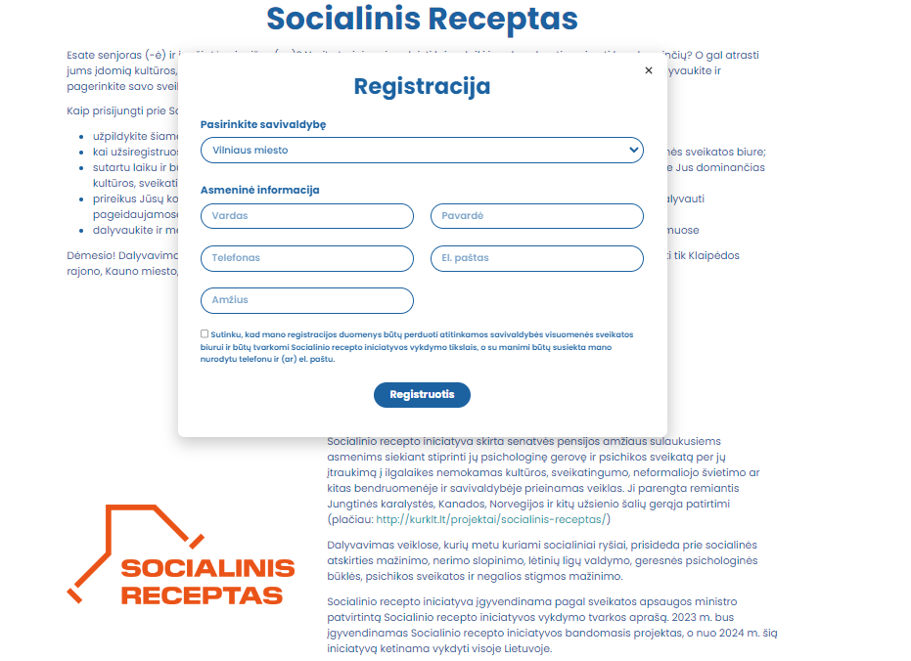

Slide 56
Psichologinės gerovės ir psichikos sveikatos stiprinimo paslaugos
Tikslas – stiprinti visuomenės psichologinę gerovę, gerinti streso valdymo įgūdžius, diegti psichikos sveikatos raštingumo pagrindus – išmokyti atpažinti ir tinkamai išreikšti emocijas, lengviau spręsti konfliktines situacijas bei suteikti emocinę paramą išgyvenant sudėtingas gyvenimiškas situacijas.
Paslaugų įvairovė apima:
individualias psichologo konsultacijas (iki 6 individualių psichologo konsultacijų, kurios, pageidaujant, gali būti teikiamos anonimiškai);
įvairius grupinius užsiėmimus: asmeninių įgūdžių tobulinimą psichologiniam atsparumui ugdyti; psichikos sveikatos raštingumo didinimą; emocinės paramos teikimą; kitus psichologinę gerovę ir (ar) psichikos sveikatą stiprinančius praktinius užsiėmimus grupėms.
Registracija vyksta konkrečios savivaldybės visuomenės sveikatos biuro nurodytais kontaktais.

Slide 57
MOBILIOS PSICHOLOGINIŲ KRIZIŲ ĮVEIKIMO KOMANDOS
Pagalba šeimoms, bendruomenėms, mokykloms, darbovietėms ir kt. kai paveikta 2 ir > asmenų
6.1. Kai artimasis giminaitis, bendradarbis ar kitas asmuo, susijęs emociniais ryšiais:
6.1.1. patiria ūmią psichikos būklę, kai asmuo iškreiptai suvokia ir (ar) praranda racionalų ryšį su realybe;
6.1.2. patiria smurtinę mirtį, nusižudo arba bando žudytis;
6.1.3. staigiai miršta ar patiria terminalinę būklę dėl kitų priežasčių;
6.1.4. yra nukentėjęs nelaimingame atsitikime, kuriame sužeistas ar žuvo žmogus, yra įtariamas tokio nelaimingo atsitikimo kaltininkas ar kitaip emociškai paveiktas nelaimingo atsitikimo aplinkybių;
6.1.5. tapo smurtinio nusikaltimo, kuriame sužeistas ar žuvo artimasis giminaitis, liudininku, ar yra kitaip emociškai paveiktas tokio krizinio įvykio;
6.2. tampama nelaimingo atsitikimo ar žmogaus mirties liudininku (-ais);
6.3. dėl krizinio įvykio sukeltų pasekmių jaučiamas į konkretų asmenį ar asmenų grupę nukreiptas itin didelis neigiamas visuomenės, socialinių tinklų ir (ar) žiniasklaidos dėmesys;
6.4. kitos situacijos, kai paslaugų gavėjas buvo paveiktas krizinio įvykio, dėl kurio išgyvena psichologinę krizę, ir Skambučių centro specialistų nuomone, yra poreikis teikti psichologinių krizių valdymo paslaugas krizinį įvykį išgyvenančiai asmenų grupei

Slide 58
ES lėšos: pažangos priemonė stiprinti gyventojų psichikos sveikatą bei plėtoti psichoaktyviųjų medžiagų ir kitų priklausomybę sukeliančių veiksnių kontrolę ir vartojimo prevenciją
Iki 2027 metų numatomos finansuoti veiklos:
Psichikos sveikatos ambasadorių veikla;
Psichikos sveikatos raštingumo mokymai įvairioms tikslinėms grupėms;
Ankstyvosios PAM intervencijos programų pilotavimas;
Savižudybių prevencijos veiklai;
Psichikos sveikatos viešinimo kampanija;

Slide 59
Psichoaktyviųjų medžiagų vartojimo prevencija ir kontrolė

Slide 60
Veiklų kryptis - Psichoaktyviųjų medžiagų vartojimo prevencija, ankstyvoji intervencija, pagalba ir žalos mažinimas
Psichoaktyviųjų medžiagų vartojimo prevencijos kokybės ir veiksmingumo didinimas
Psichoaktyviųjų medžiagų vartojimo ankstyvosios intervencijos programų įvairovės didinimas
Nacionalinės metimo rūkyti telefoninės linijos įsteigimas
Psichoaktyvių medžiagų prevencijos ir žalos mažinimo priemonių taikymas jaunimo pasilinksminimo vietose, ypač naktinio miesto aplinkoje
Notes:
Psichoaktyviųjų medžiagų vartojimo prevencijos kokybės ir veiksmingumo didinimas - Islandijos prevencijos / Communities that care (CTC) adaptuoto modelio diegimas: -Su paauglių psichoaktyviųjų medžiagų vartojimu susijusių apsauginių ir rizikos veiksnių stebėsenos (toliau – stebėsena) įrankio, IT platformos sukūrimas ir įdiegimas, gebėjimų tikslingai planuoti ir įgyvendinti kokybiškas ir veiksmingas PM prevencijos veiklas stiprinimas nacionalinių ir savivaldybių lygiu, plataus masto PAM prevencijos viešinimo kampanija
Psichoaktyviųjų medžiagų vartojimo ankstyvosios intervencijos programos - Adaptuotos ir išbandytos bent 3 mokslo įrodymais grįstos, šiuolaikiškos ankstyvosios intervencijos programos;
Nacionalinės metimo rūkyti telefoninės linijos įsteigimas - Linijos paslaugų metodikos parengimas ir konsultantų apmokymai, supervizijos, nemokamų metimo rūkyti konsultacijų gyventojams teikimas, mobilioji metimo rūkyti programėlė, plataus masto metimo rūkyti viešinimo kampanija
Psichoaktyvių medžiagų prevencijos ir žalos mažinimo priemonių taikymas jaunimo pasilinksminimo vietose, ypatingai naktinio miesto aplinkoje – naktiniuose klubuose, baruose ir pan. - Mokymai naktinių klubų administracijos darbuotojams – iš viso planuojama apmokyti 300–400 padavėjų, barmenų, saugos darbuotojų, naktinių klubų vadovų, siekiant atpažinti ir lauku bei tinkamai reaguoti į apsvaigusius nuo psichoaktyviųjų medžiagų asmenis, teikti pirmąją pagalbą, bendradarbiauti su kitomis įstaigomis ar organizacijomis;
Žemo slenksčio paslaugų plėtra narkotines medžiagas vartojantiems asmenims – remiantis gerąją tarptautine praktika (???Gal geriau neminėkime, jei planuojame atsisakyti)

Slide 61
Pagalba metantiems rūkyti
Nacionalinės metimo rūkyti pagalbos telefoninės linijos steigimas (1,4 mln. EUR 2023-2029 m.)
SAM įsakymo projektas dėl rūkymo įpročių įvertinimo, trumposios metimo rūkyti intervencijos ir išplėstinės metimo rūkyti pagalbos paslaugų teikimo pirminėje priežiūroje ir VSB
Išplėstinės metimo rūkyti pagalbos konsultacijos finansuojamos iš valstybės tikslinės dotacijos savivaldybėms nuo 2023 m.
Išleistas metodinis vadovas paslaugų teikėjams ir praktinių patarimų vadovas, skirtas metantiems rūkyti asmenims, apmokyta 1130 sveikatos priežiūros specialistų
Notes:
Dedame sisteminius žingsnius, kad metimo rūkyti pagalba būtų prieinama LT gyventojams, siekiama didinti paslaugų įvairovę ir prieinamumą, komunikuojant su pagrindiniais šias paslaugas teiksiančių sveikatos priežiūros specialistų (šeimos medicinos, savivaldybių VSB, psichologų asociacijos atstovais)

Slide 62
AČIŪ UŽ DĖMESĮ
Co-funded by the European Union’s Health Programme
under Grant Agreement No. 01035969 /JA-02-2020 [HADEA]

